Slide 1
Swoole服务器
执行异步任务

Slide 2
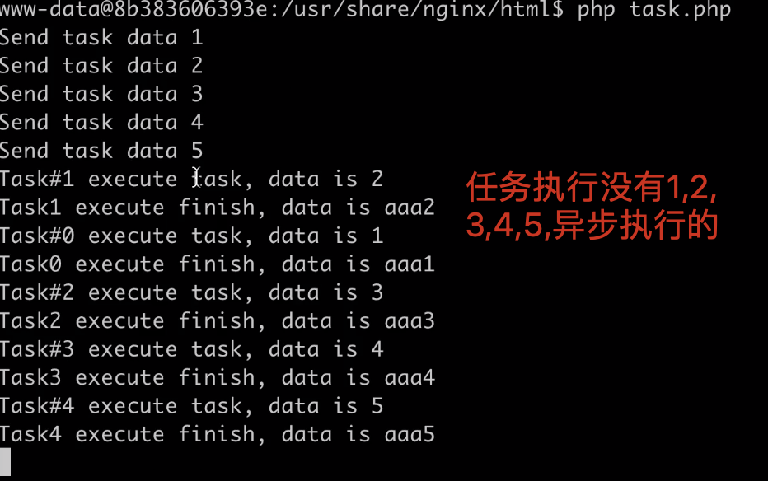
基本概念
Swoole 异步任务
Server 程序中如果需要执行耗时的操作，worker 进程使用 $server->task( ) 向 task worker 投递任务，使当前进程不阻塞，不影响当前请求的处理速度。
（必须设置了 task_worker_num 才能使用 task 回调函数）

Slide 3
核心要点
注意事项
设置的 onTask 回调函数在 task 进程池内被异步执行，执行完后使用 return 非 null 的变量 或者 调用 $server->finish( ) 来返回结果。
return 和 $server->finish( ) 操作都是可选的，onTask 也可以不返回任何结果。
onTask 返回结果才会触发 onFinish，执行 onFinish 逻辑的 worker 进程和下发 task 任务的 worker 是同一进程。

Slide 4
核心要点
回调原型
onTask(Swoole\Server $server, int $taskId, int $srcWorkerId, mix $data)
onTask(Swoole\Server $server, Swoole\Server\Task $task)；Swoole-4.2.12 起，开启了 task_enable_coroutine 之后的函数原型，信息存储在 $task 对象的属性上。
onFinish(Swoole\Server $server, int $taskId, string $data)

Slide 5
云知梦，只为有梦想的人

